Slide 1
Masterpass: one click к успеху в онлайн-комерции.
Как предлагать клиенту новый UX в оплатах и повысить конверсию?

Slide 2
Темы обсуждения
Как и для кого работает платформа? Где уже интегрирован Masterpass? Как обеспечивается защита данных и безопасность транзакций? Стоимость подключения Masterpass и как его подключить?
Преимущества для провайдеров и абонентов – на примере бизнес кейсов?

Slide 3
Темы обсуждения
Как и для кого работает платформа? Где уже интегрирован Masterpass? Как обеспечивается защита данных и безопасность транзакций? Стоимость подключения Masterpass и как его подключить?
Преимущества для провайдеров и абонентов – на примере бизнес кейсов?

Slide 4
Темы обсуждения
Как и для кого работает платформа? Где уже интегрирован Masterpass? Как обеспечивается защита данных и безопасность транзакций? Стоимость подключения Masterpass и как его подключить?
Преимущества для провайдеров и абонентов – на примере бизнес кейсов?

Slide 5
Темы обсуждения
Как и для кого работает платформа? Где уже интегрирован Masterpass? Как обеспечивается защита данных и безопасность транзакций? Стоимость подключения Masterpass и как его подключить?
Преимущества для провайдеров и абонентов – на примере бизнес кейсов?

Slide 6
Темы обсуждения
Как и для кого работает платформа? Где уже интегрирован Masterpass? Как обеспечивается защита данных и безопасность транзакций? Стоимость подключения Masterpass и как его подключить?
Преимущества для провайдеров и абонентов – на примере бизнес кейсов?

Slide 7
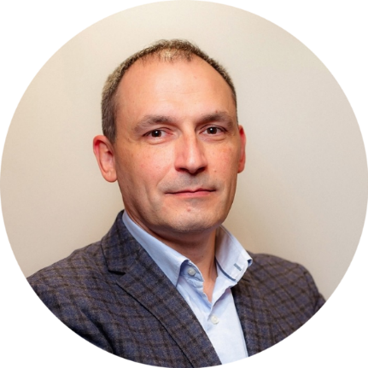
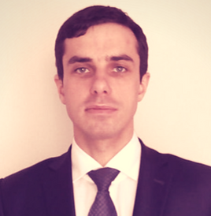
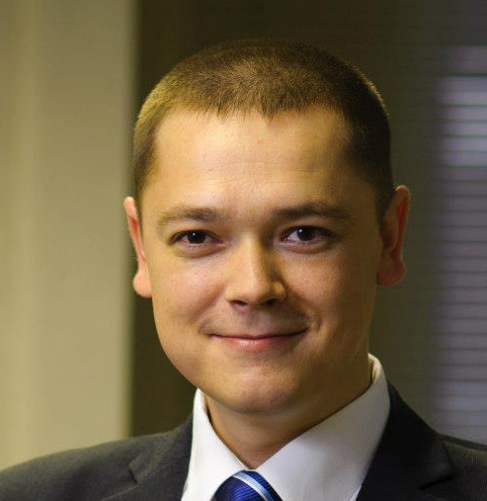
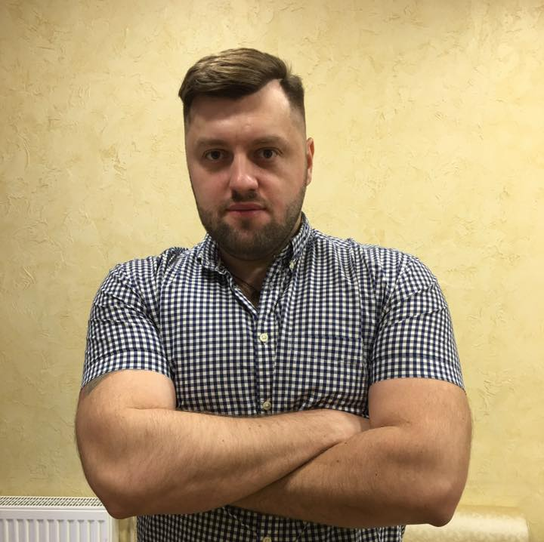
Участники
Сергей Францишко
директор по розвитию бизнеса Mastercard в Украине
Антон Косторниченко
коммерческий директор iPay.ua
Мариан Ивасюк
директор компании «Мережа Ланет»
Вадим Алимов
CEO Maximum-Net LLC
Александр Глущенко
Модератор

Slide 8
Кошелёк “one click”: новый UX для цифровой коммерции с Masterpass
Сергей Францишко директор по развитию бизнеса Mastercard в Украине

Slide 9
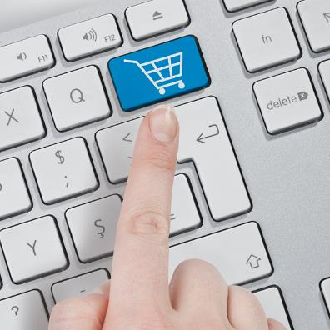
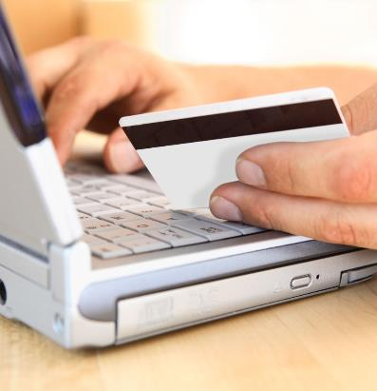
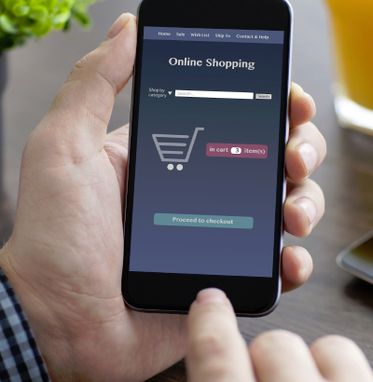
Бизнес в онлайне: что есть?
25% европейцев покупают онлайн раз в неделю
91% украинских онлайн-пользователей хотя бы раз в жизни покупали в сети
51% опрошенных украинцев уже пользуется приложениями для покупок с мобильного

Slide 10
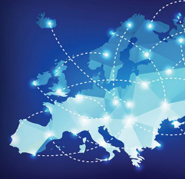
Бизнес в онлайне: что будет?
До конца 2020 г. объем рынка цифровой коммерции вырастет вдвое (до 4,1 трлн долларов)
До 2020 г. 50% мирового рынка цифровой коммерции получит m-comm
Notes:
https://www.statista.com/statistics/379046/worldwide-retail-e-commerce-sales/
https://thenextweb.com/contributors/2017/08/30/5-trends-changing-face-m-commerce/

Slide 11
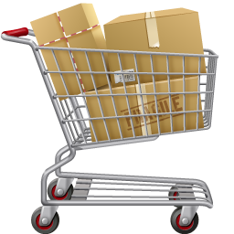
Подводные камни
38% пользователей прерывают оплату онлайн, если их просят зарегистрироваться
97% товаров остаются в корзине во время шопинга с мобильного

Slide 12
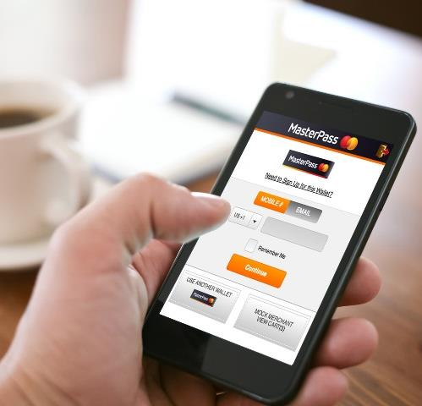
Masterpass – платформа цифровых кошельков
Онлайн-хранилище карт разных платежных систем
Не нужно вводить данные карты каждый раз при покупке
Гарант безопасности платежей – Mastercard

Slide 13
Masterpass – платформа цифровых кошельков
более 2 тыс. украинских торговцев
миллионы пользователей по всему миру
География Masterpass:
37 стран мира
20 стран Европы
> 270 тыс. торговцев глобально

Slide 14
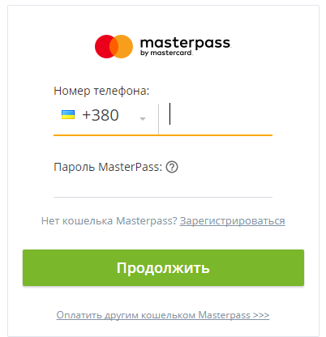
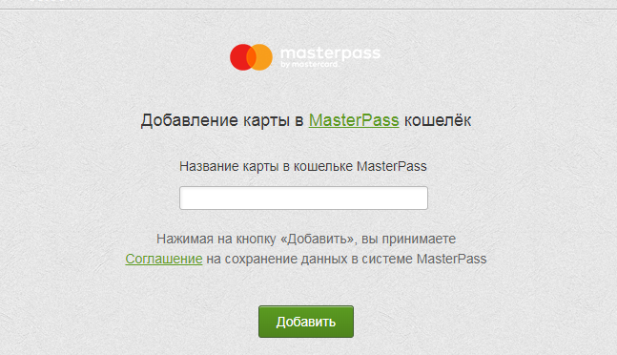
Masterpass: интегрированные решения в Украине
Masterpass Guest Checkout
интеграция платформы в LiqPay с упрощенным доступом к кошельку
Masterpass + Приват24
добавление карт из приложения в цифровой кошелек

Slide 15
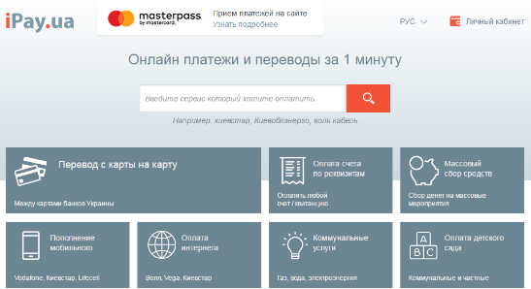
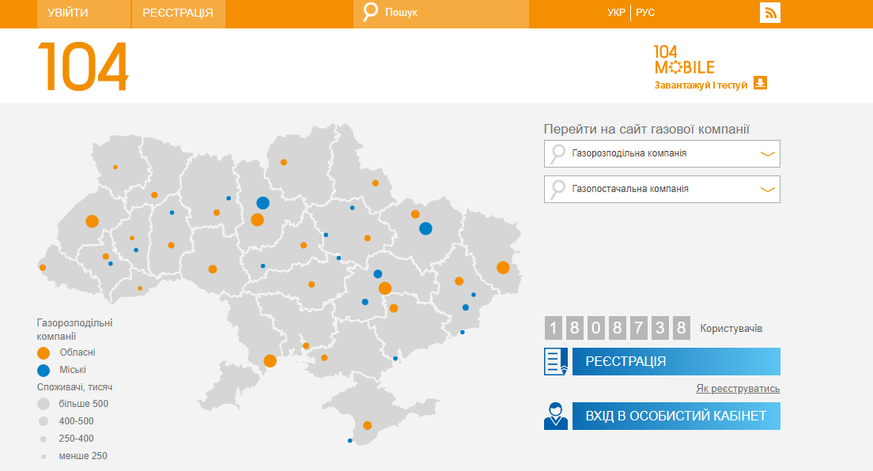
Masterpass: интегрированные решения в Украине
Masterpass OneClick
интеграция в платформы p2p провайдеров iPay.ua, Portmone
Masterpass: оплата коммунальных услуг
интеграция платформы с сайтом 104.ua, ГІОЦ, ГЕРЦ

Slide 16
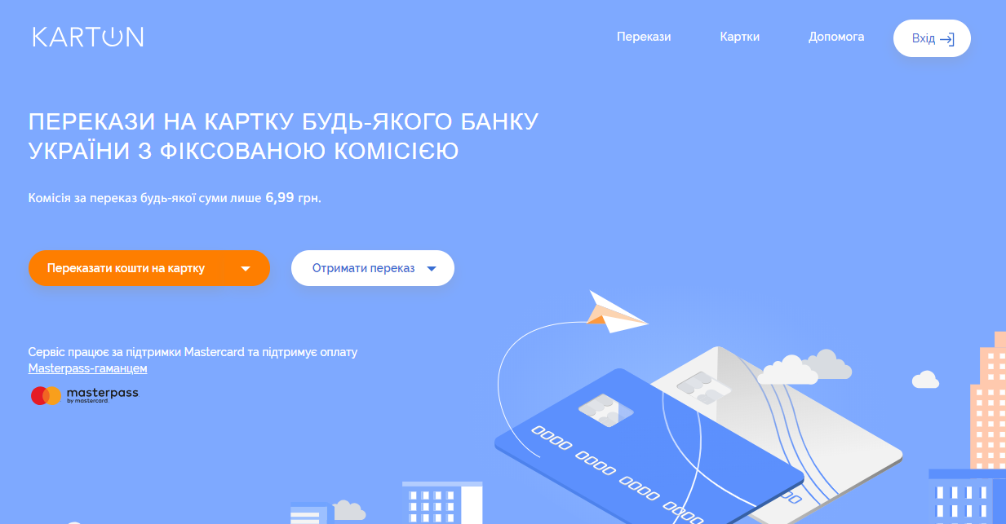
Masterpass: интегрированные решения в Украине
Mastercard MoneySend + Masterpass = Karton
платформа для переводов денег с использованием цифрового кошелька
LeoBot
p2p-бот для денежных переводов в Facebook-мессенджере с использованием Masterpass

Slide 17
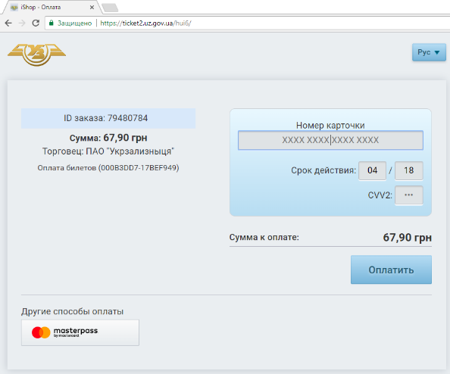
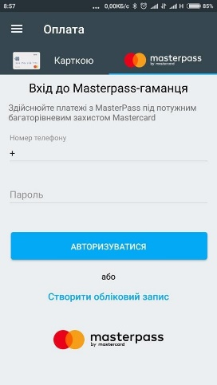
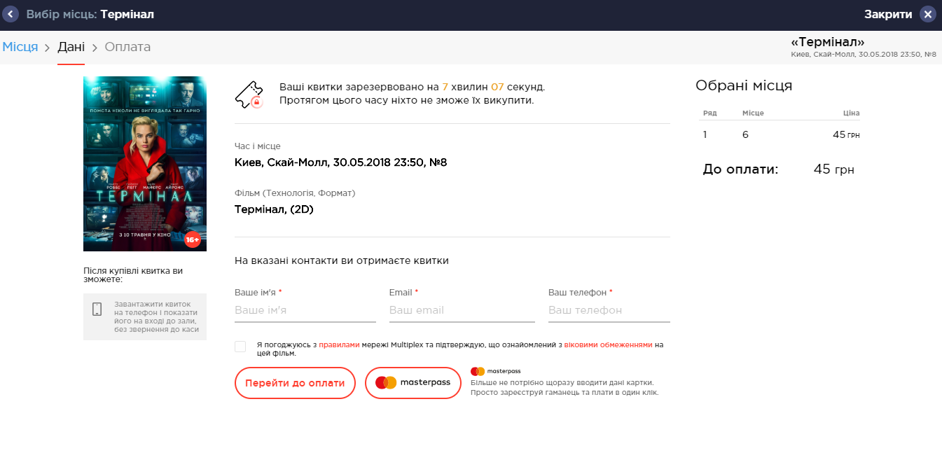
Masterpass: интегрированные решения в Украине
Укрзалізниця
покупка железнодорожных билетов на сайте и в приложении
Parter UA
покупка билетов на события на сайте и в приложении
Мультиплекс
покупка билетов в кинотеатры сети на сайте и в приложении

Slide 18
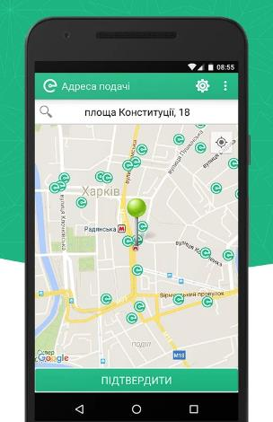
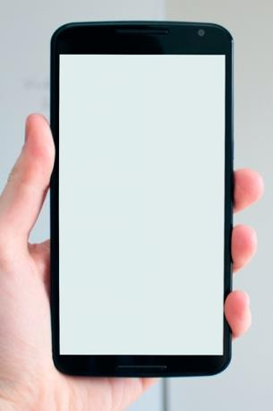
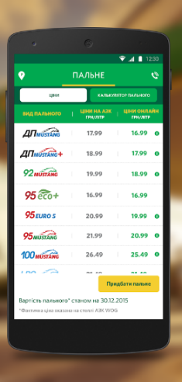
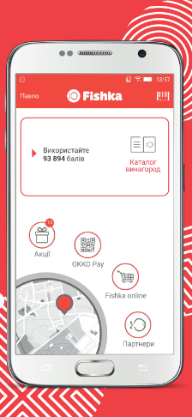
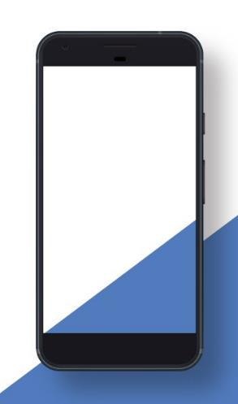
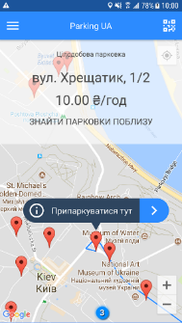
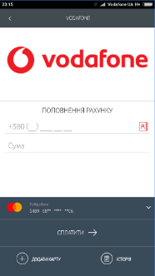
Masterpass: мобильные решения в Украине
Etaximo
оплаты в приложении службы такси
Parking UA
оплаты на муниципальных парковках
WOG PAY, OKKO PAY
оплаты горючего в программах лояльности сетей АЗС WOG и ОККО
Vodafone Pay
оплаты 600 сервисов в смартфоне

Slide 19
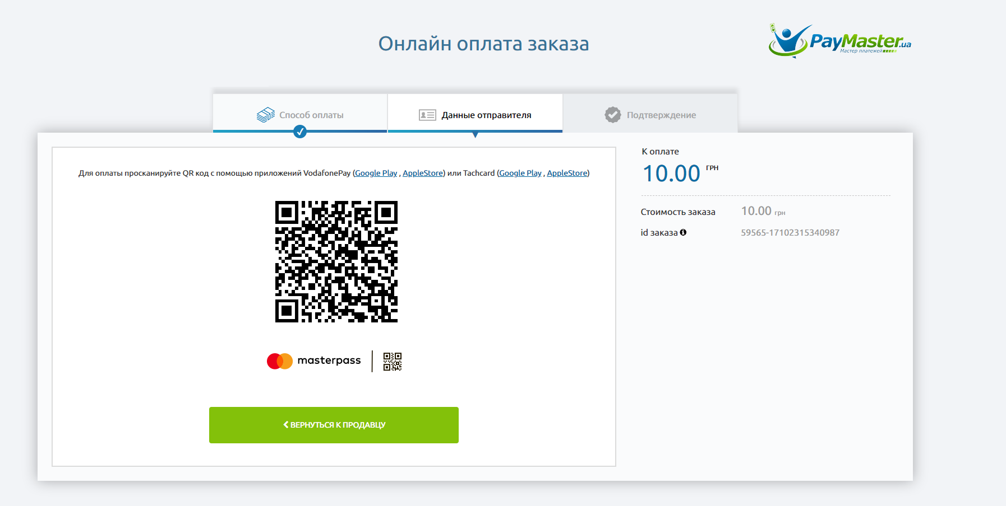
Mastercard QR
Интеграция платформы для оплат через VodafonePay и Tachcard с помощью QR-кодов

Slide 20
Masterpass в Украине: результаты
НОВЫЕ ВОЗМОЖНОСТИ
для цифровой коммерции
Широкая экосистема партнеров Masterpass в Украине и мире
НОВЫЙ ОПЫТ
для потребителя
Нет необходимости держать карту в руках во время онлайн-шоппинга
Украина – на
2 месте
в Европе по оплатам с Masterpass

Slide 21
Роль iPay.ua
в интеграции
Антон Косторниченко
коммерческий директор iPay.ua

Slide 22
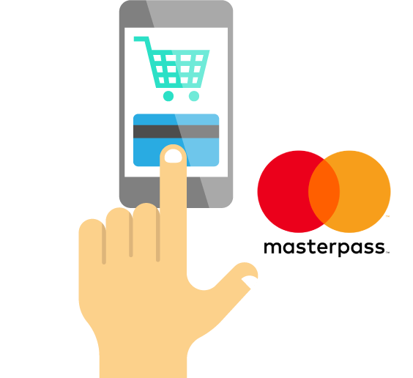
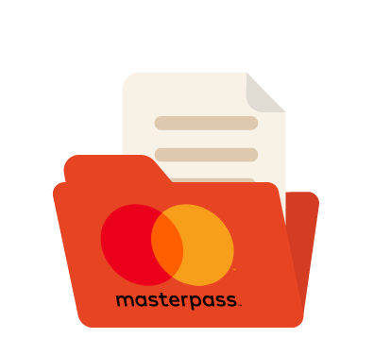
Роль iPay.ua в процесе интеграции
Мерчант
Техническая документация Masterpass

Slide 23
Экспертиза на сегодня
Понятная схема выплат и расчета с бухгалтерией
Регулярные платежи
(абон.плата)
Оптимизация
(разделение платежей на юр.лица)
Быстрая интеграция

Slide 24
Методы интеграции
Бесплатные модули в биллингах
Ubilling
Abills
noDeny
Виджет Masterpass

Slide 25
Где уже интегрирован Masterpass

Slide 26
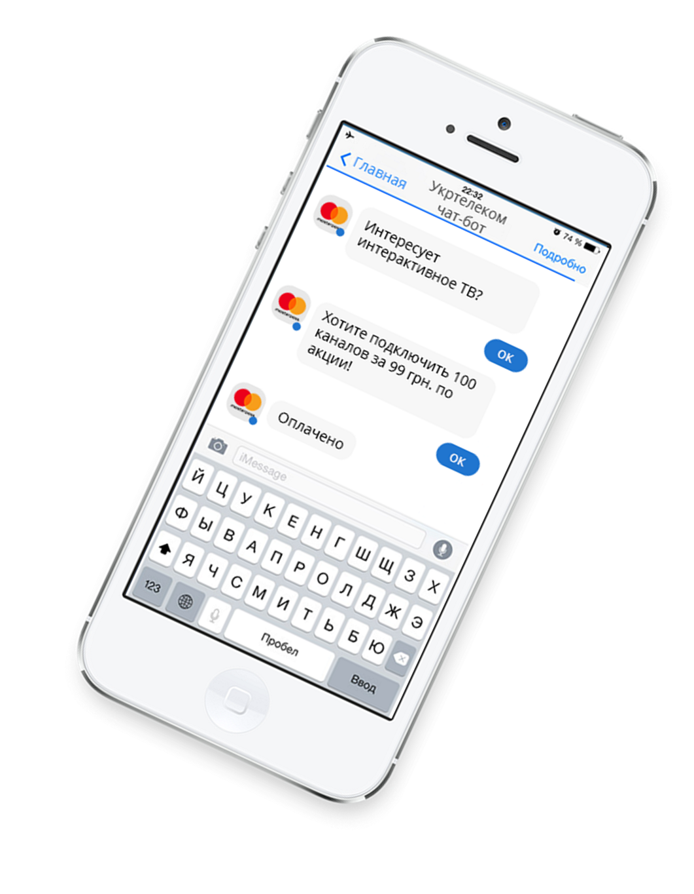
Что нового мы можем предложить рынку провайдеров?
Оплата чат-ботом

Slide 27
Что нового мы можем предложить рынку провайдеров?
Оплата через
СМС-напоминание

Slide 28
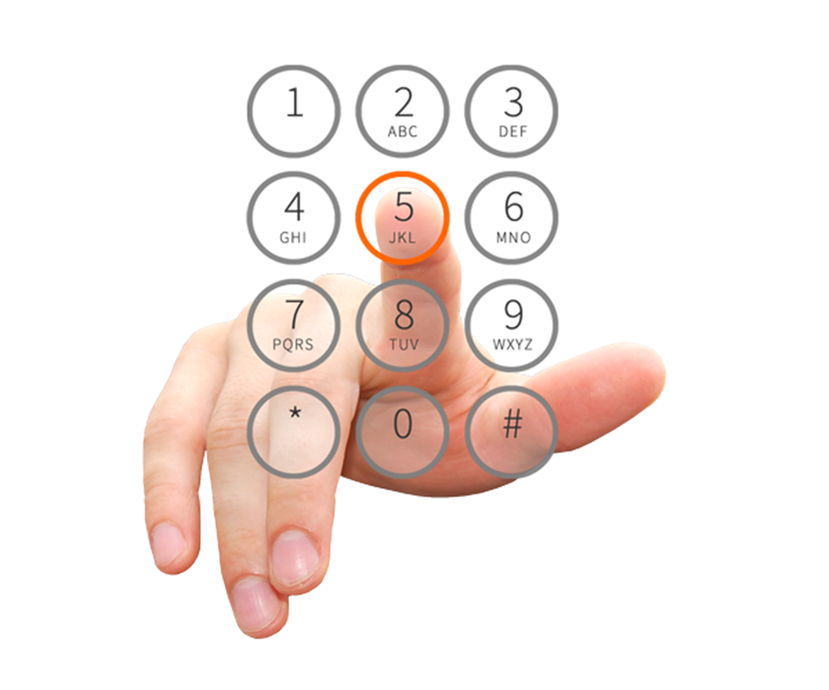
Что нового мы можем предложить рынку провайдеров?
Оплата через IVR

Slide 29
Как подключить?
Руководитель направления
Киселёва Алёна
+380(93)843 51 12
barantsova@ipay.ua

Slide 30
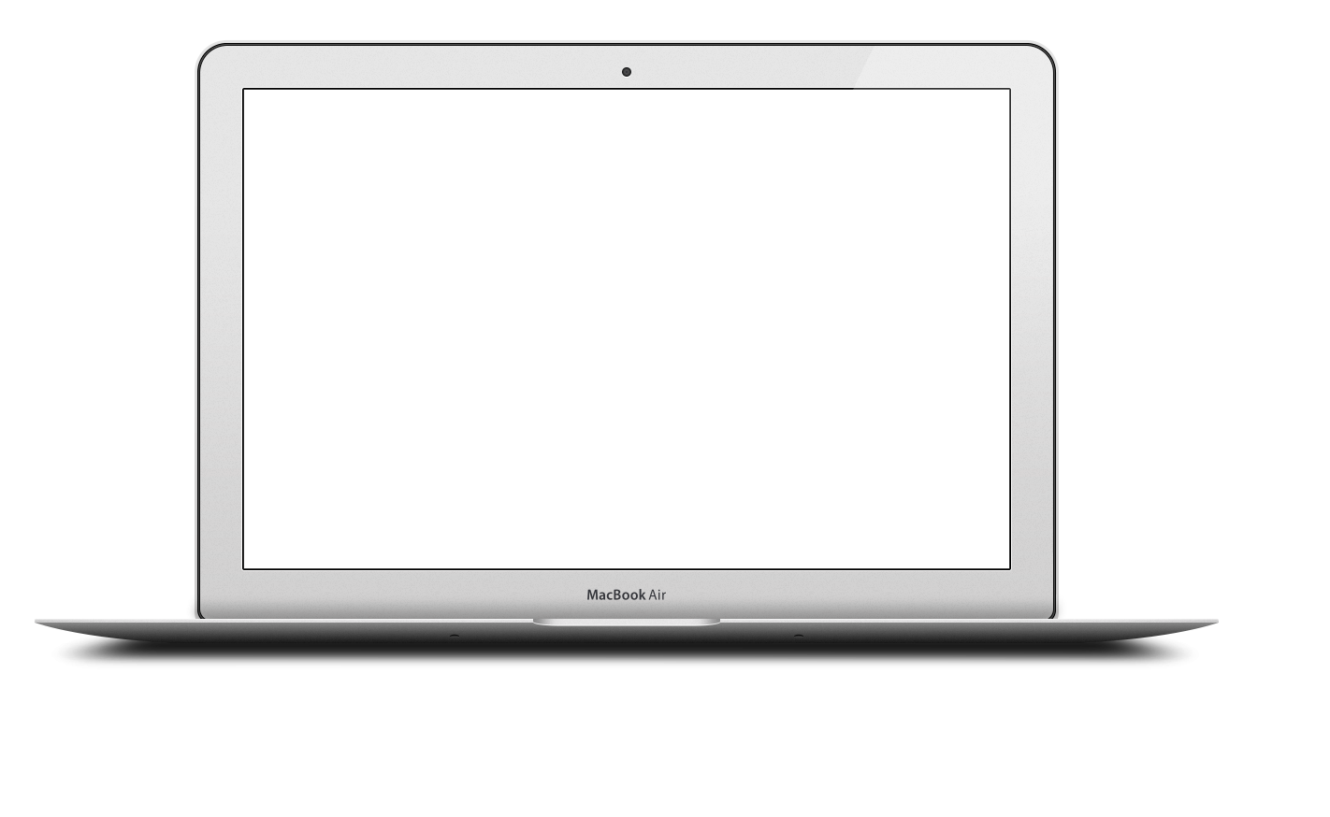
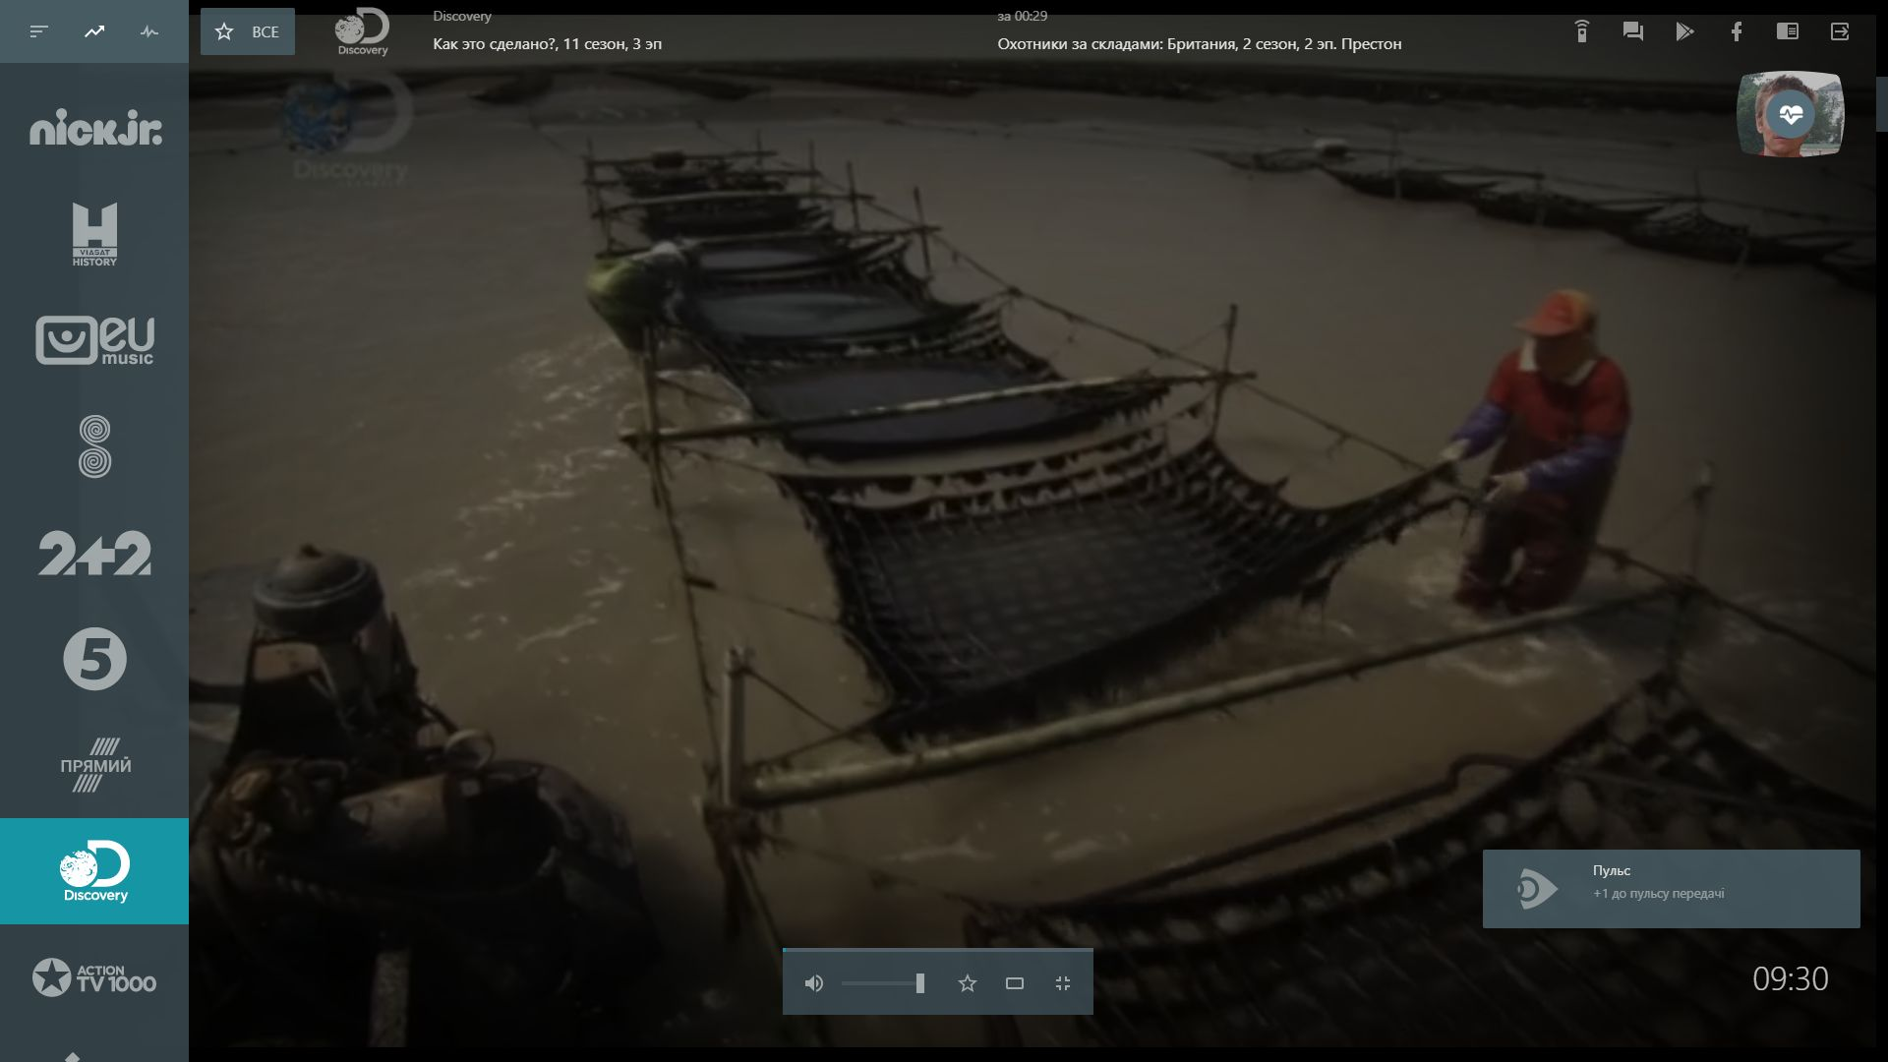
Кейс Ланет.TV

Slide 31
Перше в Україні відкрите beta-тестування

Slide 32
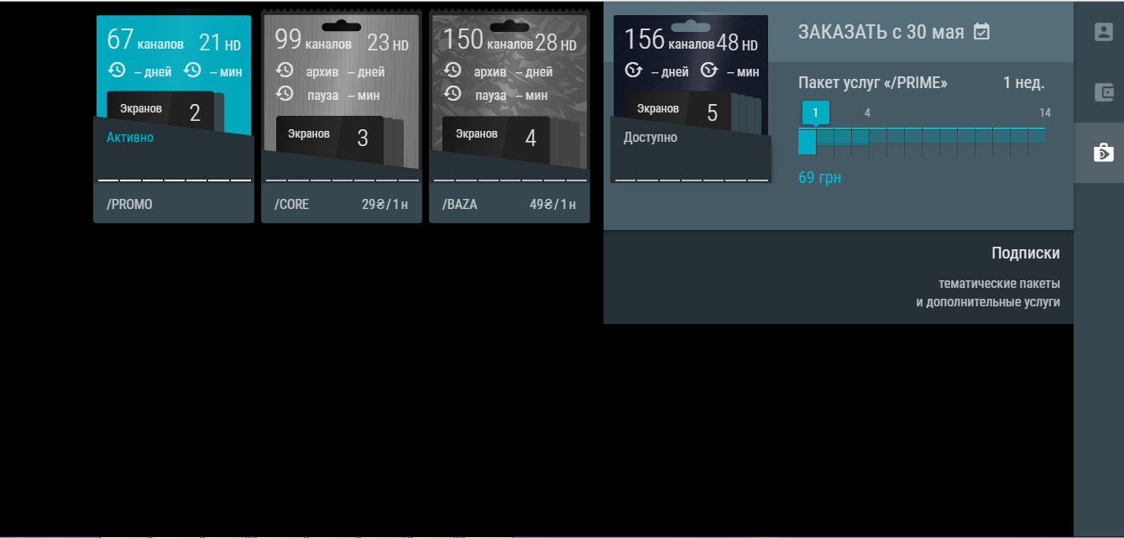
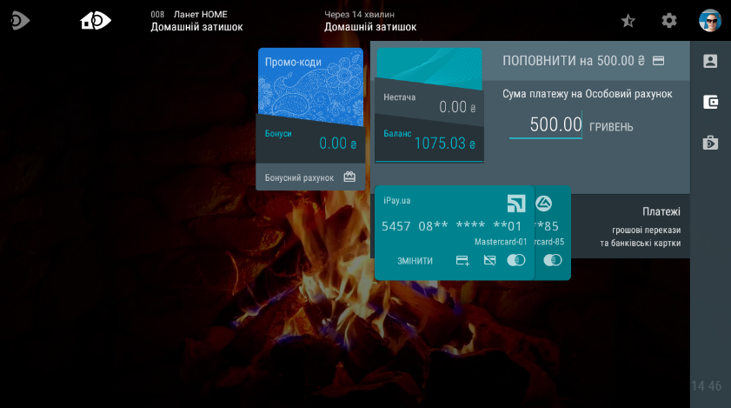
Кейс Ланет.TV

Slide 33
Кейс Maximum-Net LLC

Slide 34
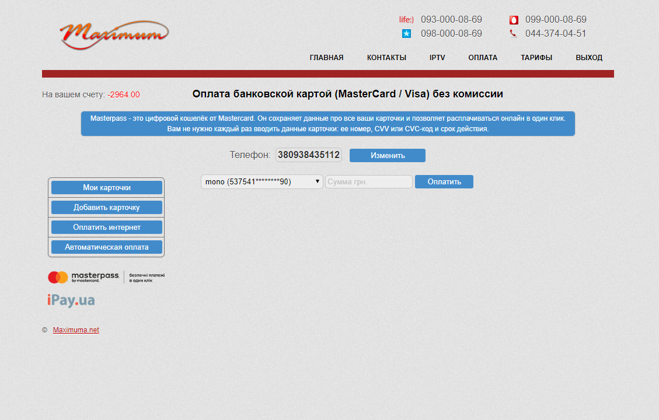
1
Кейс. Maximum-Net LLC

Slide 35
Первый в Украине провайдер реализовавший абон.плату с системой глобальной токенизации
Кейс. Maximum-Net LLC
2

Slide 36
Спасибо за внимание!

